Slide 1
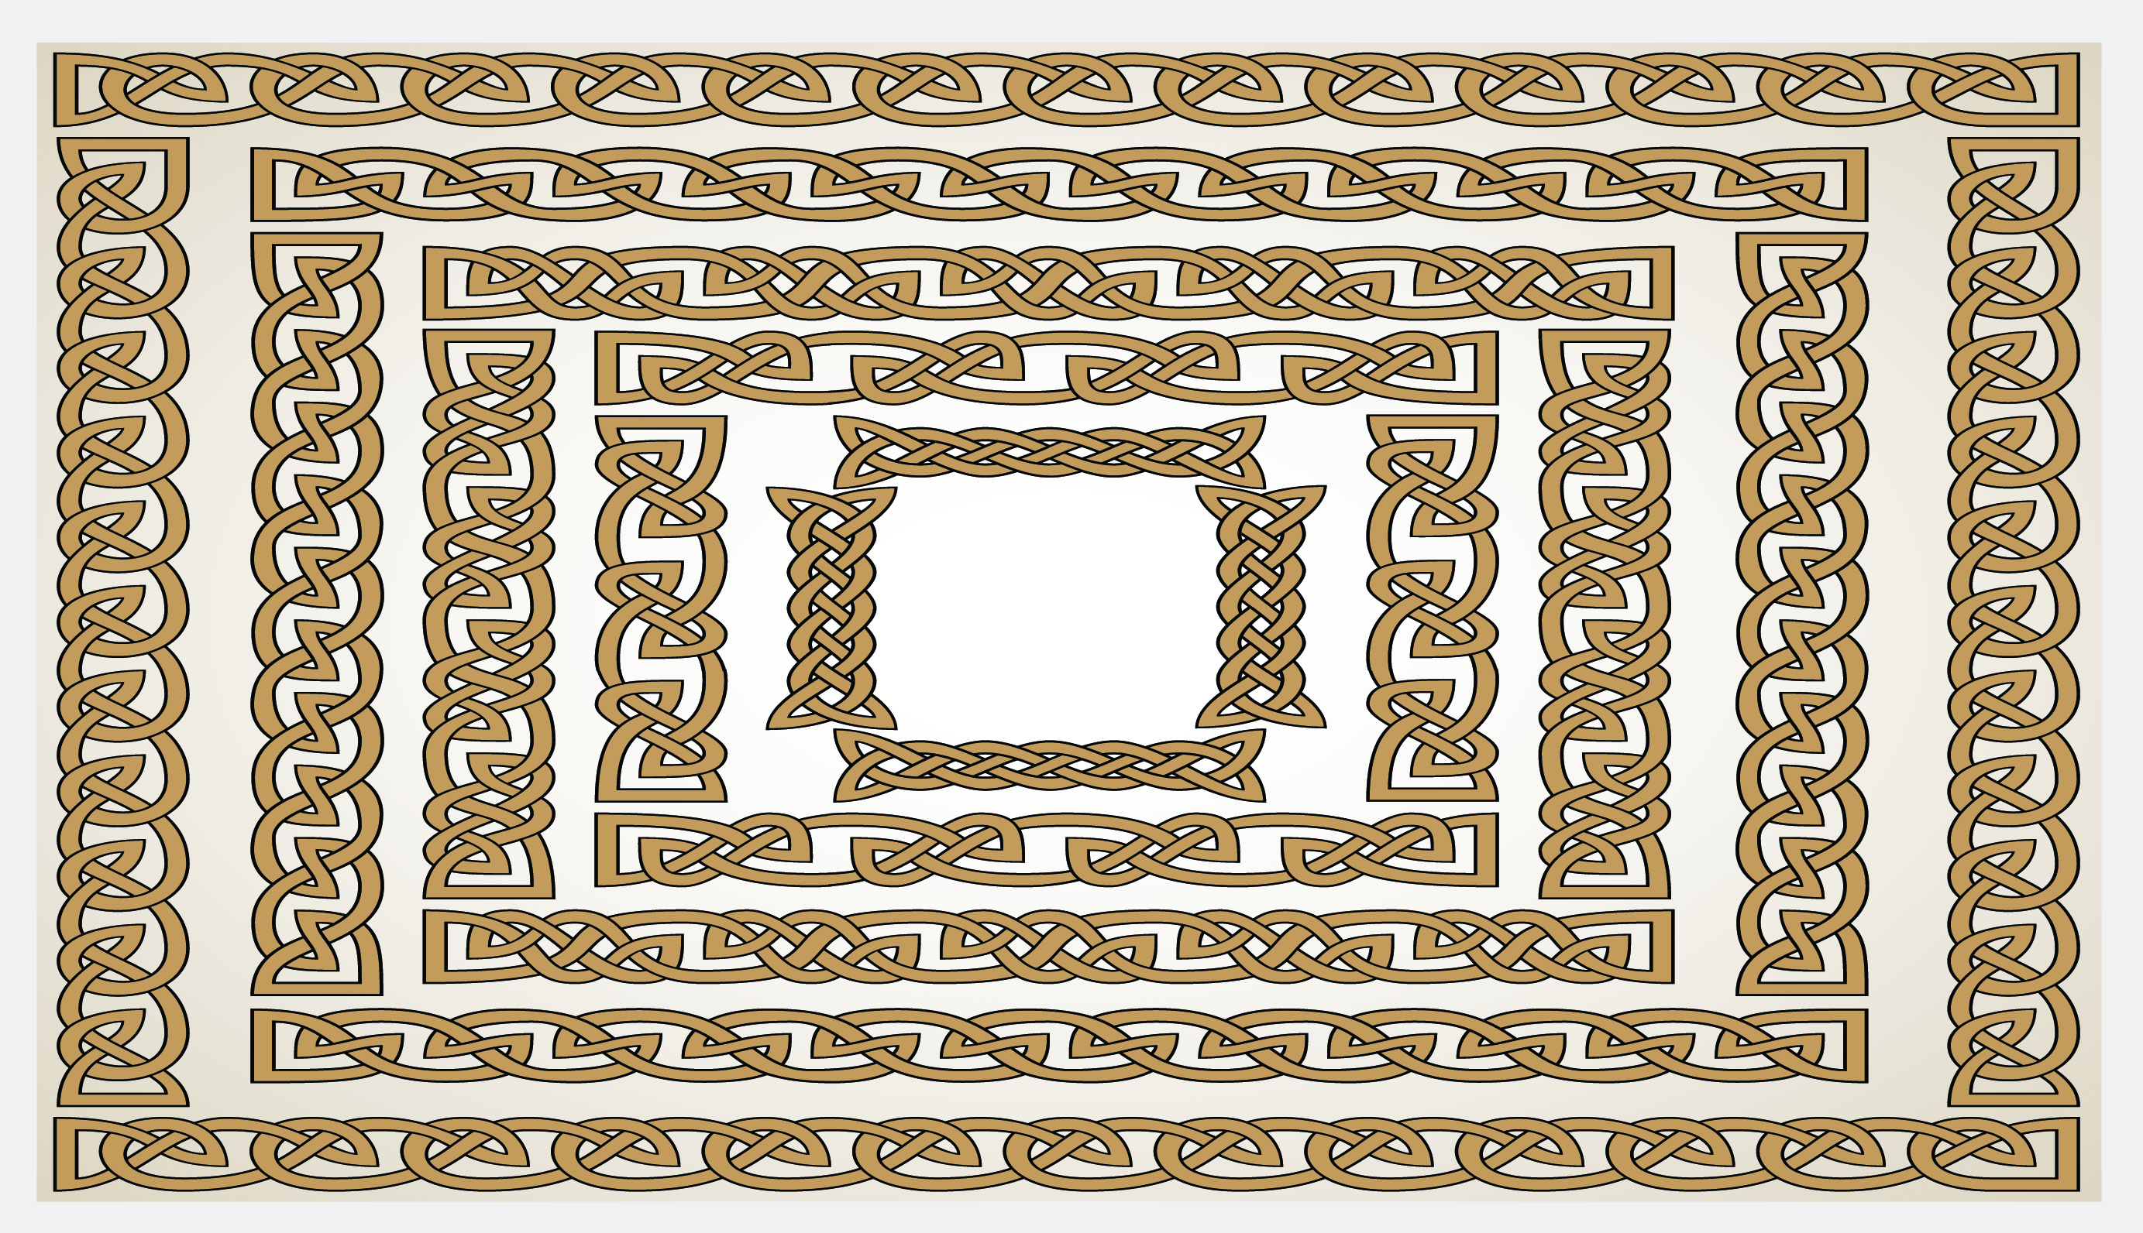
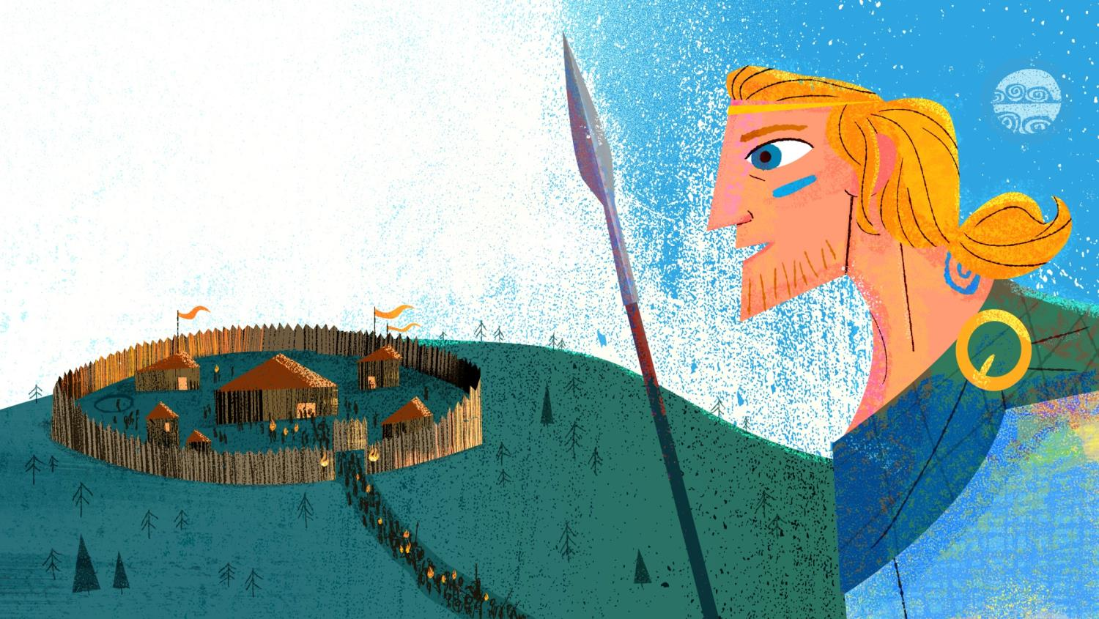
D
Fathach na Samhna
Scéal faoi Fhionn Mac Cumhaill

Slide 2
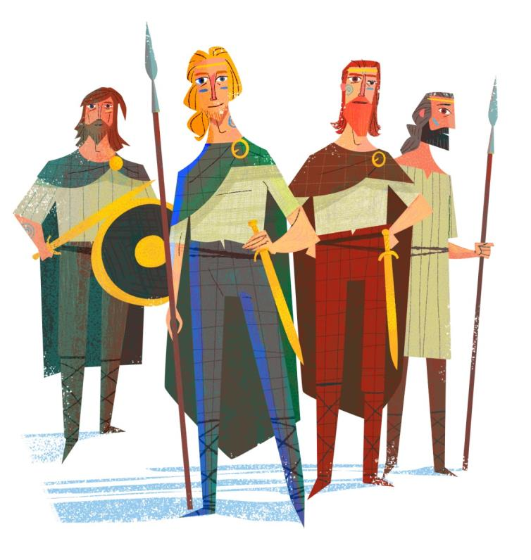
Tá an-chuid scéalta in Éirinn faoi Fhionn Mac Cumhaill agus a bhuíon laochra. Na Fianna a thugtaí ar a bhuíon laochra.
D
Fir throda agus fir sheilge ba ea na Fianna. De réir na scéalta, chosain siad an tír ar naimhde an Ardrí agus ar naimhde thiarnaí eile na hÉireann agus choinnigh siad an tír faoi smacht. Tugtar an Fhiannaíocht ar na scéalta faoi na heachtraí a bhí ag Fionn Mac Cumhaill agus ag na Fianna.

Slide 3
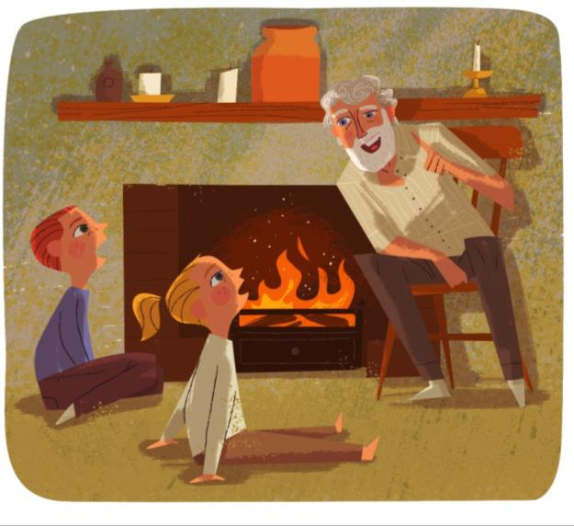
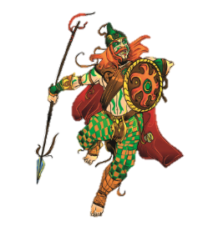
D
Scéalta ficsin is ea na scéalta Fiannaíochta, ach uaireanta bíonn eolas stairiúil le fáil iontu chomh maith leis an gcumadóireacht.
Ceaptar gur cumadh na chéad scéalta Fiannaíochta roimh theacht na Críostaíochta, nó san Iarannaois. Tá scéalta Fiannaíochta á n-insint le tuairim is 2000 bliain!
Bhí an-tóir ar na scéalta Fiannaíochta i gcaitheamh na gcéadta. Breacadh síos roinnt díobh sa 12ú haois agus mhair go leor eile i measc an phobail agus iad ag dul ó bhéal go béal agus ó ghlúin go glúin.
6000 RCh
4000 RCh
2000 RCh
0
AD 2000

Slide 4
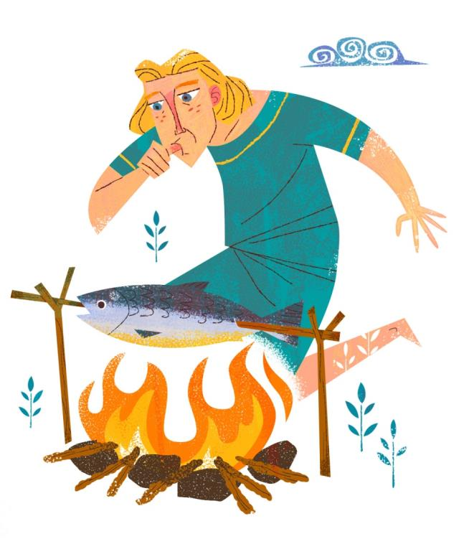
D
Ba laoch clúiteach é Fionn agus bhí bua an fheasa aige. Lá amháin agus é fós ina bhuachaill óg, dhóigh sé a ordóg agus é ag réiteach an bhradáin feasa dá mháistir. Chuir sé a ordóg isteach ina bhéal chun faoiseamh a fháil ón bpian agus fuair sé bua an fheasa. Ní bhíodh le déanamh aige ansin feasta ach a ordóg a chur ina bhéal agus thagadh fios chuige.
Ba é Fionn an ceannaire ba cháiliúla a bhí ar na Fianna. Seo mar a fuair sé ceannas na Féinne …

Slide 5
D
Oíche Shamhna a bhí ann. Gach bliain ar Oíche Shamhna, théadh na sluaite go dún an Ardrí i dTeamhair chun féile mhór na Samhna a cheiliúradh. Shocraigh Fionn Mac Cumhaill a bhealach a dhéanamh go dtí an dún an lá sin agus nuair a bhain sé Teamhair amach, lean sé an slua isteach sa dún.

Slide 6
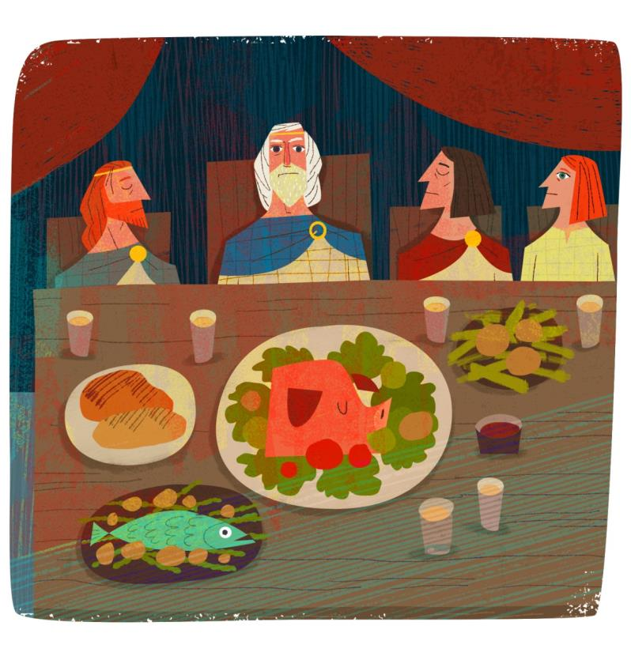
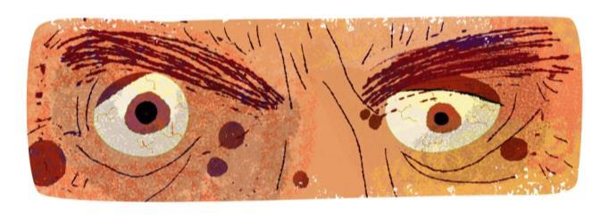
D
Bhí an tArdrí agus na huaisle istigh sa dún. Ní raibh ceol ná ceiliúradh le cloisteáil ann, áfach, rud a chuir ionadh ar Fhionn.
‘Táimid faoi bhrón anseo,’ arsa fear amháin leis. ‘Gach bliain faoi Shamhain tagann Ailéan, an fathach mór gránna, go Teamhair agus cuireann sé codladh ar gach duine sa dún le ceol draíochta.
Ansin scaoileann sé lasair thine as a bhéal agus cuireann sé an dún trí thine.’

Slide 7
D
Bhí gach duine sa dún buartha go dtiocfadh an fathach ar ais an oíche sin agus go ndófadh sé an dún go talamh. Chuir Fionn é féin in aithne don Ardrí.
‘Is mise Fionn Mac Cumhaill,’ ar seisean, ‘agus cosnóidh mé Teamhair ar Ailéan anocht.’
Labhair an tArdrí le Fionn ansin agus dúirt, ‘An té a chosnóidh Teamhair ar Ailéan, gheobhaidh sé ceannas na Féinne uaimse.’
Amach as an dún le Fionn ansin agus é ag fanacht go dtiocfadh Ailéan.

Slide 8
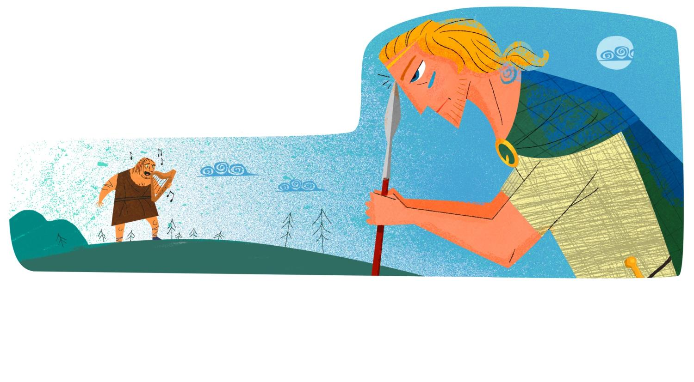
Tar éis tamaill, chuala Fionn ceol draíochta i bhfad uaidh agus mhothaigh sé codladh ag teacht air. Nuair a thosaigh a shúile ag dúnadh le tuirse, chuir Fionn rinn a shleá le clár a éadain chun é féin a choinneáil ina dhúiseacht.
D
Ba ghearr go bhfaca sé fathach mór ag teacht ina threo sa dorchadas agus cláirseach á casadh aige. Faoin am ar bhain Ailéan Teamhair amach, bhí gach duine sa dún ina chodladh, seachas Fionn é féin. Ach ní raibh a fhios ag an bhfathach go raibh Fionn i láthair …

Slide 9
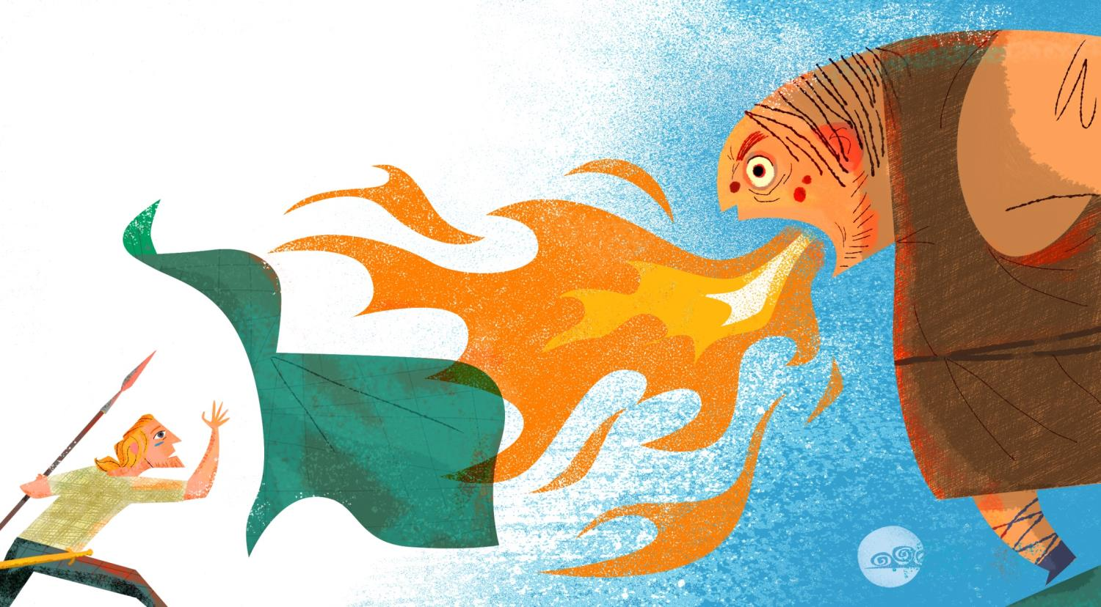
D
D’oscail Ailéan a bhéal agus scaoil sé lasair dhearg thine amach i dtreo an dúin. Leis sin, chaith Fionn a bhrat in airde san aer. Rug an brat ar an lasair thine agus mhúch sé í.

Slide 10
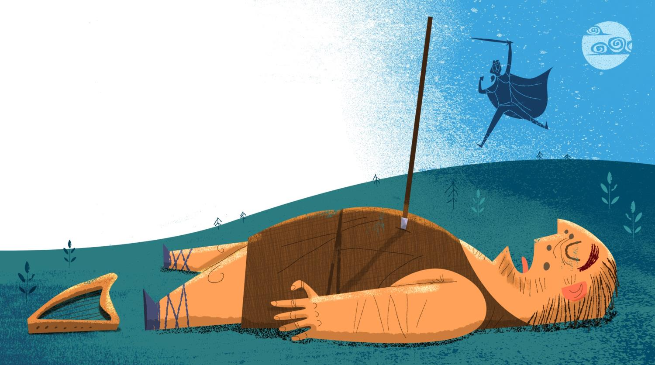
Baineadh geit as Ailéan nuair a chonaic sé go raibh an tine múchta agus d’imigh sé leis ar chosa in airde.
Lean Fionn é. Thóg sé a shleá agus chaith sé le hAiléan í. Lig Ailéan béic as nuair a buaileadh é agus thit sé ar chlár a dhroma. Ghearr Fionn an cloigeann den fhathach lena chlaíomh agus thug sé leis é.
D

Slide 11
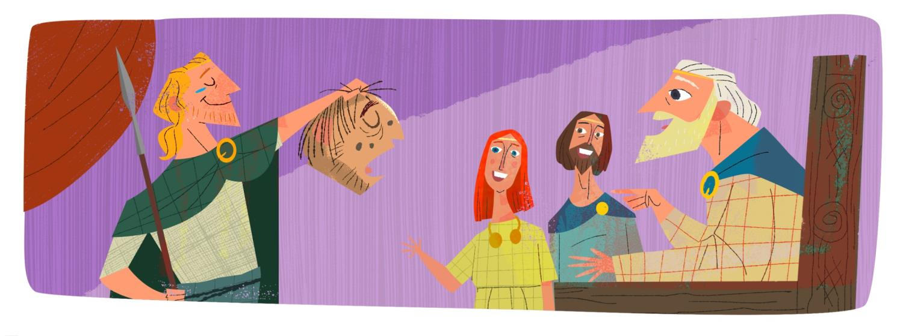
D
Nuair a dhúisigh an tArdrí agus a chomhluadar ar maidin, bhí ionadh an domhain orthu nach raibh an dún dóite go talamh ag Ailéan. Isteach le Fionn sa dún agus cloigeann an fhathaigh ina lámh aige.
‘Ní thiocfaidh Ailéan arís go brách chuig do dhúnsa Oíche Shamhna,’ ar seisean.
‘Is agatsa, a Fhinn, a bheidh ceannas na Féinne as seo amach,’ arsa an tArdrí. Agus sin mar a fuair Fionn Mac Cumhaill ceannas na Féinne.

Slide 12
D
Ceaptar gur cumadh cuid de na scéalta Fiannaíochta le linn na hIarannaoise.
?
Cad iad na rudaí sa scéal ‘Fathach na Samhna’ a bhaineann le saol na linne sin, dar leat?

Slide 13
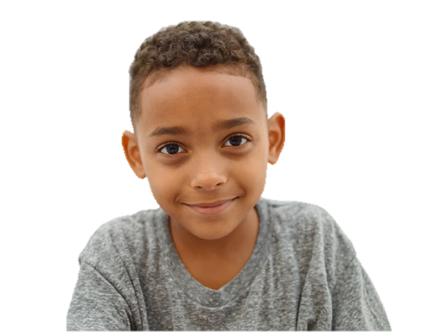
D
Bíonn féile ag an Ardrí sa scéal. Tá a fhios againn go mbíodh féile in Éirinn gach bliain timpeall Oíche Shamhna fadó.
Tá brat ar Fhionn sa scéal. Chaitheadh daoine brait thar na guaillí le linn na hIarannaoise agus cheanglaídís na brait le dealg nó bróiste.
Úsáideann Fionn sleá agus claíomh sa scéal. D’úsáidtí sleánna agus claimhte le linn na hIarannaoise.

Slide 14
D
Fíor nó Bréagach?
Ráiteas | Fíor | Bréagach
Bhí cónaí ar an Ardrí i gCúige Uladh.
An Fhiannaíocht a thugtar ar na scéalta faoi na heachtraí a bhí ag Fionn Mac Cumhaill agus ag na Fianna.
Chuir Ailéan gach uile dhuine i dTeamhair faoi gheasa.
Mharaigh Ailéan an bradán feasa.
Gach bliain ar Oíche Shamhna, théadh na sluaite go Teamhair chun féile mhór na Samhna a cheiliúradh.
Mhúch Fionn an lasair thine le huisce.
Breacadh síos cuid de na scéalta Fiannaíochta sa 12ú haois.

Slide 15
D
Tuilleadh eolais agus gníomhaíochtaí:
http://www.nicurriculum.org.uk/cuchulainn/gaeilge/pdf_gaeilge/aonad3/Aonad3_3.pdf

Slide 16
D
Íomhánna:
Peter Donnelly
Shutterstock
Rinneadh gach iarracht teacht ar úinéir an chóipchirt i gcás na n‑íomhánna atá ar na sleamhnáin seo. Má rinneadh faillí ar aon bhealach ó thaobh cóipchirt de ba cheart d’úinéir an chóipchirt teagmháil a dhéanamh leis na foilsitheoirí. Beidh na foilsitheoirí lántoilteanach socruithe cuí a dhéanamh leis.
© Foras na Gaeilge, 2018
An Gúm, Foras na Gaeilge, 63-66 Sráid Amiens, Baile Átha Cliath 1

Slide 17
D

